Slide 1
Entretien Santé Travail Infirmier
Départ en mission à l’étranger
Service de Santé au Travail Renault Siège
Notes:
Mis en place lors de ma licence à Lille

Slide 2
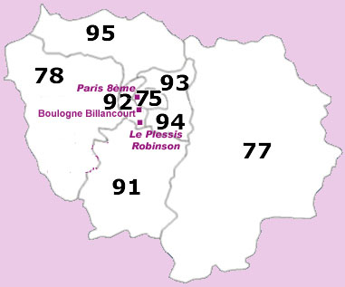
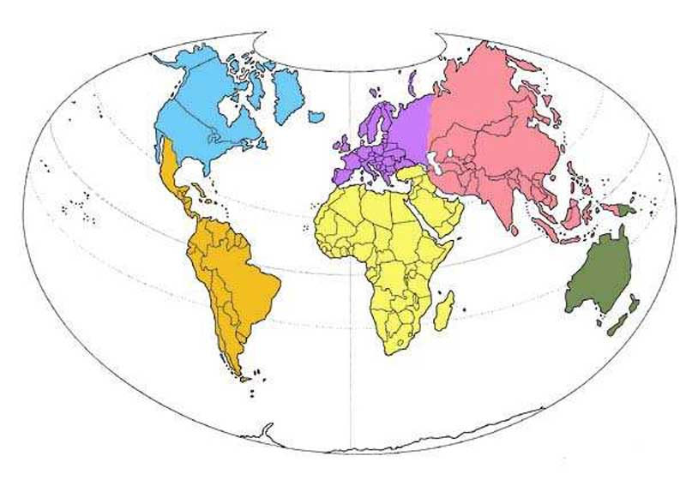
RENAULT SIÈGE
SITUÉ EN RÉGION PARISIENNE
C’EST UN ÉTABLISSEMENT DU GROUPE RENAULT
SON ACTIVITÉ EST MAJORITAIREMENT TERTIAIRE
DES RELATIONS PROFESSIONNELLES AVEC TOUS LES SITES DU GROUPE
Notes:
Le groupe est présent dans 118 pays
Renault Siège abrite toutes les directions du groupe

Slide 3

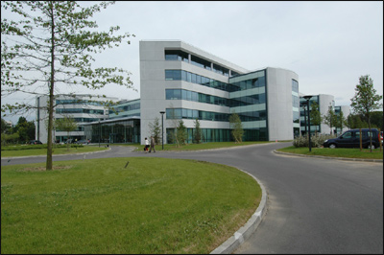
LE SERVICE DE SANTÉ AU TRAVAIL
C’EST UN SERVICE AUTONOME
2 SITES : 1 à Boulogne
1 au Plessis-Robinson
2 MÉDECINS
5 INFIRMIÈRES
Notes:
Plus particulièrement affecté à i site mais change en fonction du travail

Slide 4
CONTEXTE GÉNÉRAL
L’ESTI SE MET EN PLACE DANS UN CONTEXTE DE :
  Reconnaissance de l’équipe pluridisciplinaire (place de l’IST) dans la prévention
  On parle bien de coopération des membres de l ’équipe pluridisciplinaire dont médecins et infirmières.
  Des expérimentations ont déjà vu le jour(services inter…prestation infirmière santé travail nuit à Flins)
  Un entretien infirmier peut être mis en place ….(décret d’application n°2012-135 relatif à l’organisation de la médecine du travail)

Slide 5
CONDITIONS REQUISES
Relation de confiance médecin / infirmière
Investissement personnel des différents acteurs
Prévoir un temps d’échange médecin / infirmière
Avoir une bonne connaissance de l’entreprise et des risques professionnels.
Disposer d’un local qui assure la confidentialité des échanges
Avoir accès au dossier médical
Notes:
Dossier médical important 1 salariée qui partait plusieurs mois au maroc m’a dit n’avoir jamais eu de pb psychologiques, hors c’ était noté dans le dossier, Je l’ai donc adressée au médecin

Slide 6
MISE EN PLACE DE L’ESTI
Réflexion préalable : quels salariés, comment … ? Que faire en cas de problème de santé spécifique ?
Nous décidons :
  De réaliser l’ESTI dans le cadre des salariés qui partent en mission à l’étranger (hors UE)
  Réaliser un questionnaire préalable à l’entretien afin de dépister d’éventuels problèmes de santé nécessitant un avis médical.
  Travailler sur une trame d’entretien (recueil, transmission de données…)
  Mettre en place un protocole.
  Réaliser des fiches conseils par risques (fiabilité des informations, )
  Donner les rendez-vous un jour de présence du médecin.
Notes:
Protocole dans le sens organisation
Fiches conseils pas obligatoires mais m’a permis de mette à jour mes connaissances.
RDV pas toujours donnés quand le médecin est là, mais les salariés sont sur le site et peuvent revenir sans pb, de plus l’infirmière est souvent plus dispo quand le médecin est absent.: les entretiens ça prend du temps !

Slide 7
MISE EN PLACE DE L’ESTI
Sous la forme d’un compagnonnage ou Tutorat.
Plusieurs étapes :
Assister aux entretiens menés par le médecin du travail et réaliser des monographies*.
Réaliser des ESTI en présence du médecin du travail.
ESTI réalisés par l’IST seule et informations recueillies synthétisées sur un document vu par le médecin du travail.
* Étude détaillée sur un point précis d’histoire, de science, de littérature, sur une personne, sa vie etc.
Notes:
Les monographie m’ont aidée à structurer l’entretien , à approfondir les choses

Slide 8
Notes:
Protocole toujours dans le sens organisation.
C’est important de définir la mission à l’avance pour vérifier l’actualité sanitaire du pays et donner les infos adaptées.

Slide 9
TRAME DE L’ENTRETIEN
Permet de standardiser le recueil de données, doit être une aide et pas une contrainte.
Feuille jointe au dossier médical.
  L’infirmière peut établir pour chaque patient un dossier de soins infirmiers, Code de la santé publique (Article R4312-24)
  ESTI « départ en mission » noté dans le dossier médical : date et nom de l’infirmière.
Contenu :
  Données administratives et personnelles
  Santé
  Travail
Notes:
C’est un outil qui n’est pas figé et qui peut évoluer en fonction des besoins,

Slide 10
QUESTIONNAIRE DEPART MISSION Le :
Nom : Date de naissance :
Prénom :
Destination : Pays : Région :
Date de départ : Date de retour :
Avez-vous une pathologie cardiovasculaire ?
◻ NON ◻ OUI
□ Varices
□ Hypertension Artérielle
□ Troubles du rythme
□ Antécédents de phlébite ,Infarctus
Autre : ……………….
Etes-vous allergique ?
⁭◻ NON ◻ OUI
□ Urticaire □ Asthme □ Oedème de Quincke
□ Autre : ………………….
Etes-vous diabétique ?
◻ NON ◻ OUI
Avez-vous une maladie chronique ? (Epilepsie, maladie auto-immune ….)
◻ NON ◻ OUI
Préciser laquelle et le traitement : ……………
Souffrez-vous de dépression, crise d’angoisse ou autre problème psychologique ?
⁭ ◻ NON ◻ OUI
Préciser et le traitement : ……………………. …
Etes-vous enceinte ? ⁭
◻ NON ◻ OUI
Avez-vous des problèmes ORL ?
◻ NON ◻ OUI Préciser lesquels et le traitement : ……………. ………………………………………………………………….....….
Lors de précédentes missions ou après votre retour, avez-vous rencontré des problèmes de santé ? ⁭
◻ NON ◻ OUI Préciser lesquels : ……………………………….
Signature Infirmière : Signature collaborateur :
Notes:
C’est le questionnaire avant l’entretien qui permet de dépister d’éventuels pb de santé qui nécessiteront une consultation médicale.

Slide 11
ESTI : DEPART EN MISSION A L’ETRANGER Le : ………….
NOM : Destination :
Prénom : Durée :
Matricule : Climat :
SANTE
Problèmes survenus depuis la dernière visite :
Problèmes ou douleurs actuels :
Sommeil :
TRAVAIL :
niveau de formation initiale, compléter le curriculum laboris
Intitulé du poste, depuis quand :
Travail réalisé :
Changement depuis la dernière visite :
Ce qu’il aime le plus, le moins :
Mission :
1ère mission : Volontaire :
Autres missions prévues : Où :
Connaissance pays : Site :
Objectif de la mission (contenu du travail) :
Ce qui lui plait le plus, ce qui lui semble le plus difficile :
Part-il seul ?Connait-il des personnes sur place ?
Impact vie privée :
A-t-il déjà voyagé (travail, loisirs) :

Slide 12
RISQUES liés à la mission
◻ Voyage en avion (durée de vol):
◻ Décalage horaire (nombre d’heures) :
◻ Ambiance thermique (climat):
◻ Infectieux par piqûre d’insecte :
◻ Infectieux par l’alimentation, l’eau :
◻ Infectieux par transmission interhumaine :
◻ Routier (déplacements locaux):
◻ Insécurité, isolement :
◻ Travail sur place (usine, chantier, garage,…EPI)
Vaccinations :
Où s’informer : site intranet, fiches pays
Carte SOS :
SYNTHESE :
Adressé au médecin du travail : □ OUI □ NON
Signature Infirmière Visa Médecin
Notes:
Evidemment cela nécessite une bonne évaluation des risques en amont de l’entretien.
Carte SOS = assistance de l’entreprise

Slide 13
FICHE CONSEILS INFIRMIERS « VOYAGE EN AVION »
Sécheresse de l’air :
Retirer ses lentilles pendant le vol
Boire abondamment (éviter l’alcool) : un litre d’eau pour 4h de vol.
Variations de pressions (décollage et atterrissage) :
Sensations désagréables, douleurs d’oreilles notamment lorsque les fosses nasales sont partiellement obstruées (sinusites, rhinites.) sucer un bonbon, mâcher un chewing-gum peut aider à égaliser les pressions.
Manœuvre de Vasalva (souffler en se bouchant le nez)
Diminution de la Pression barométrique (la pressurisation dans les cabines équivaut à une altitude de 2000/2200m)
Distension gazeuse intestinale :
Porter des vêtements amples, pas de gaine, de pantalon serré, ni de ceinture serrée.
Eviter de consommer des aliments favorisant la formation de gaz tel que : légumes secs, lait, boissons gazeuses.
La distension gazeuse peut être limitée par des adsorbants type diosmectite.
+ Immobilité : risque de thrombose veineuse
Eviter alcool, somnifère, boire de l’eau.
Ne pas croiser les jambes, éviter les bottes serrées, prévoir des chaussures larges.
Se lever régulièrement et marcher toutes les 2 heures.
Mal des transports : choisir une place proche du centre de
gravité de l’appareil.
Pour le décalage horaire voire fiche spécifique.
Notes:
Pas du tous obligatoire, mais cela m’a aidée au départ

Slide 14
AVANTAGES
Traçabilité des risques professionnels
Recueil d’informations
L’IST voit les salariés qui relèvent de sa compétence, le médecin du travail n’intervient que lorsque sont expertise est nécessaire : temps médical libéré.
Proximité de l’IST avec les salariés
Diversifie les pratiques infirmières, valorise le métier et permet de développer le rôle propre.
Enrichissement des relations avec les salariés et le médecin.
Complémentarité des approches médicales et infirmières.
Enrichissement du suivi du salarié.
Mise en évidence de problématiques relatives au contexte économique actuel (transferts de connaissance vers l’étranger, priorité des préoccupations économiques / humaines)
Notes:
Une partie importante de l’activité informatique est partie en Inde et cela a été difficile pour les collaborateurs de partir en mission pour transmettre leurs connaissances et leur travail.
Une salariée est partie 2 sem en Amérique du sud (5 pays à visiter avec des décalages horaires à chaque fois). Avant cette mission donnait lieu à 2 déplacements dans l’année avec moins de pays à visiter à chaque fois.

Slide 15
OÙ EN EST-ON ?
Réforme médecine du travail: loi n°2011-867 du 20 juillet 2011
Une pluridisciplinarité devenue réalité
  Art. L. 4622-8. - Les missions des services de santé au travail sont assurées par une équipe pluridisciplinaire de santé au travail comprenant des médecins du travail, des intervenants en prévention des risques professionnels et des infirmiers.
Mais persistent des questions
  Quelles formations ?
  Place des protocoles ?

Slide 16
VOLONTÉ DE L’ENTREPRISE
  Plusieurs expériences d’ESTI mises en place
  Formation d’ infirmières à la licence
  Formation à l’ESTI d’une semaine organisée en interne.
  Merci de votre attention
Notes:
Se pose la question de la formation ; peut-on se satisfaire d’une semaine de formation à l’entretien sans formation générale ?
Des projets sont en cours mais pour l’instant je n’ai rien vu.

